Slide 1

大數據分析方法期末報告
應用事件驅動技術於股票漲跌預測
指導教授:曾意儒老師
組員:B0544218鄭凱元 B0544247蔡承運
B0744120張茜茜 B0744127何欣恬

Slide 2

01
背景、動機
02
資料來源
目錄
CONTENTS
03
股價預測方法
04
預測結果
05
結論

Slide 3

01
背景、動機
PART ONE

Slide 4

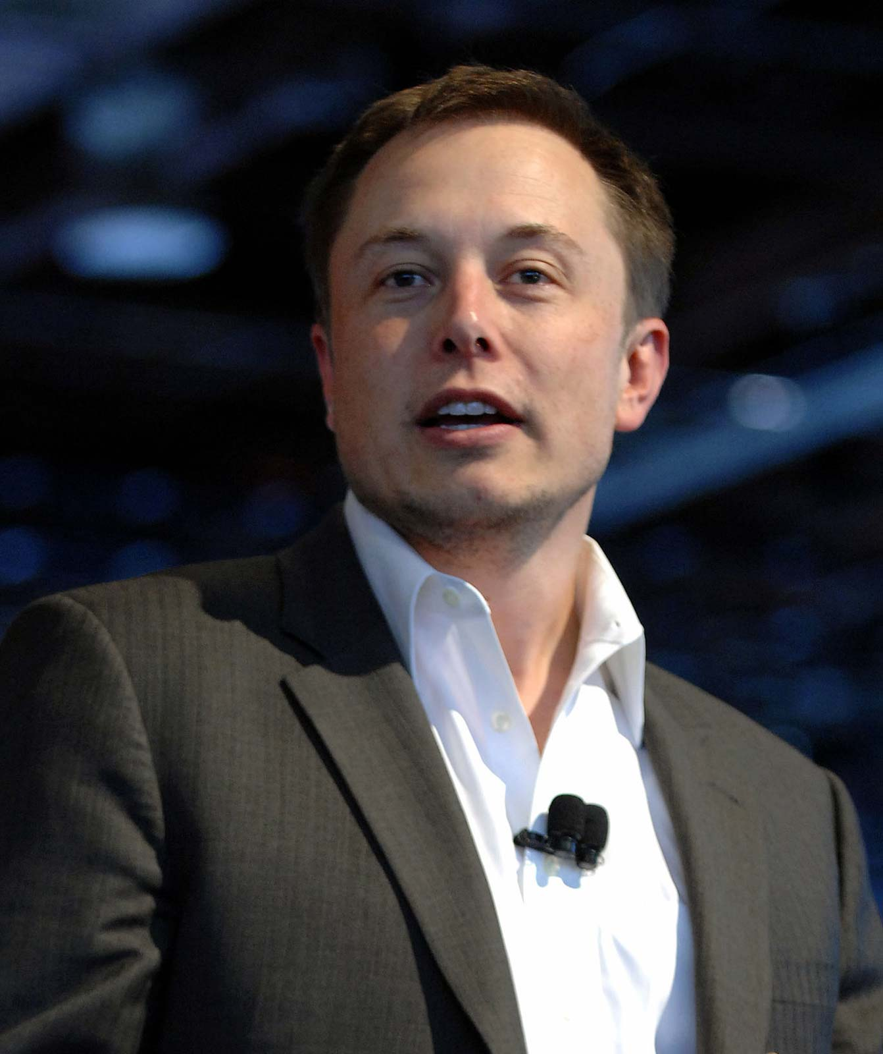
01
文字對股價的影響

Slide 5
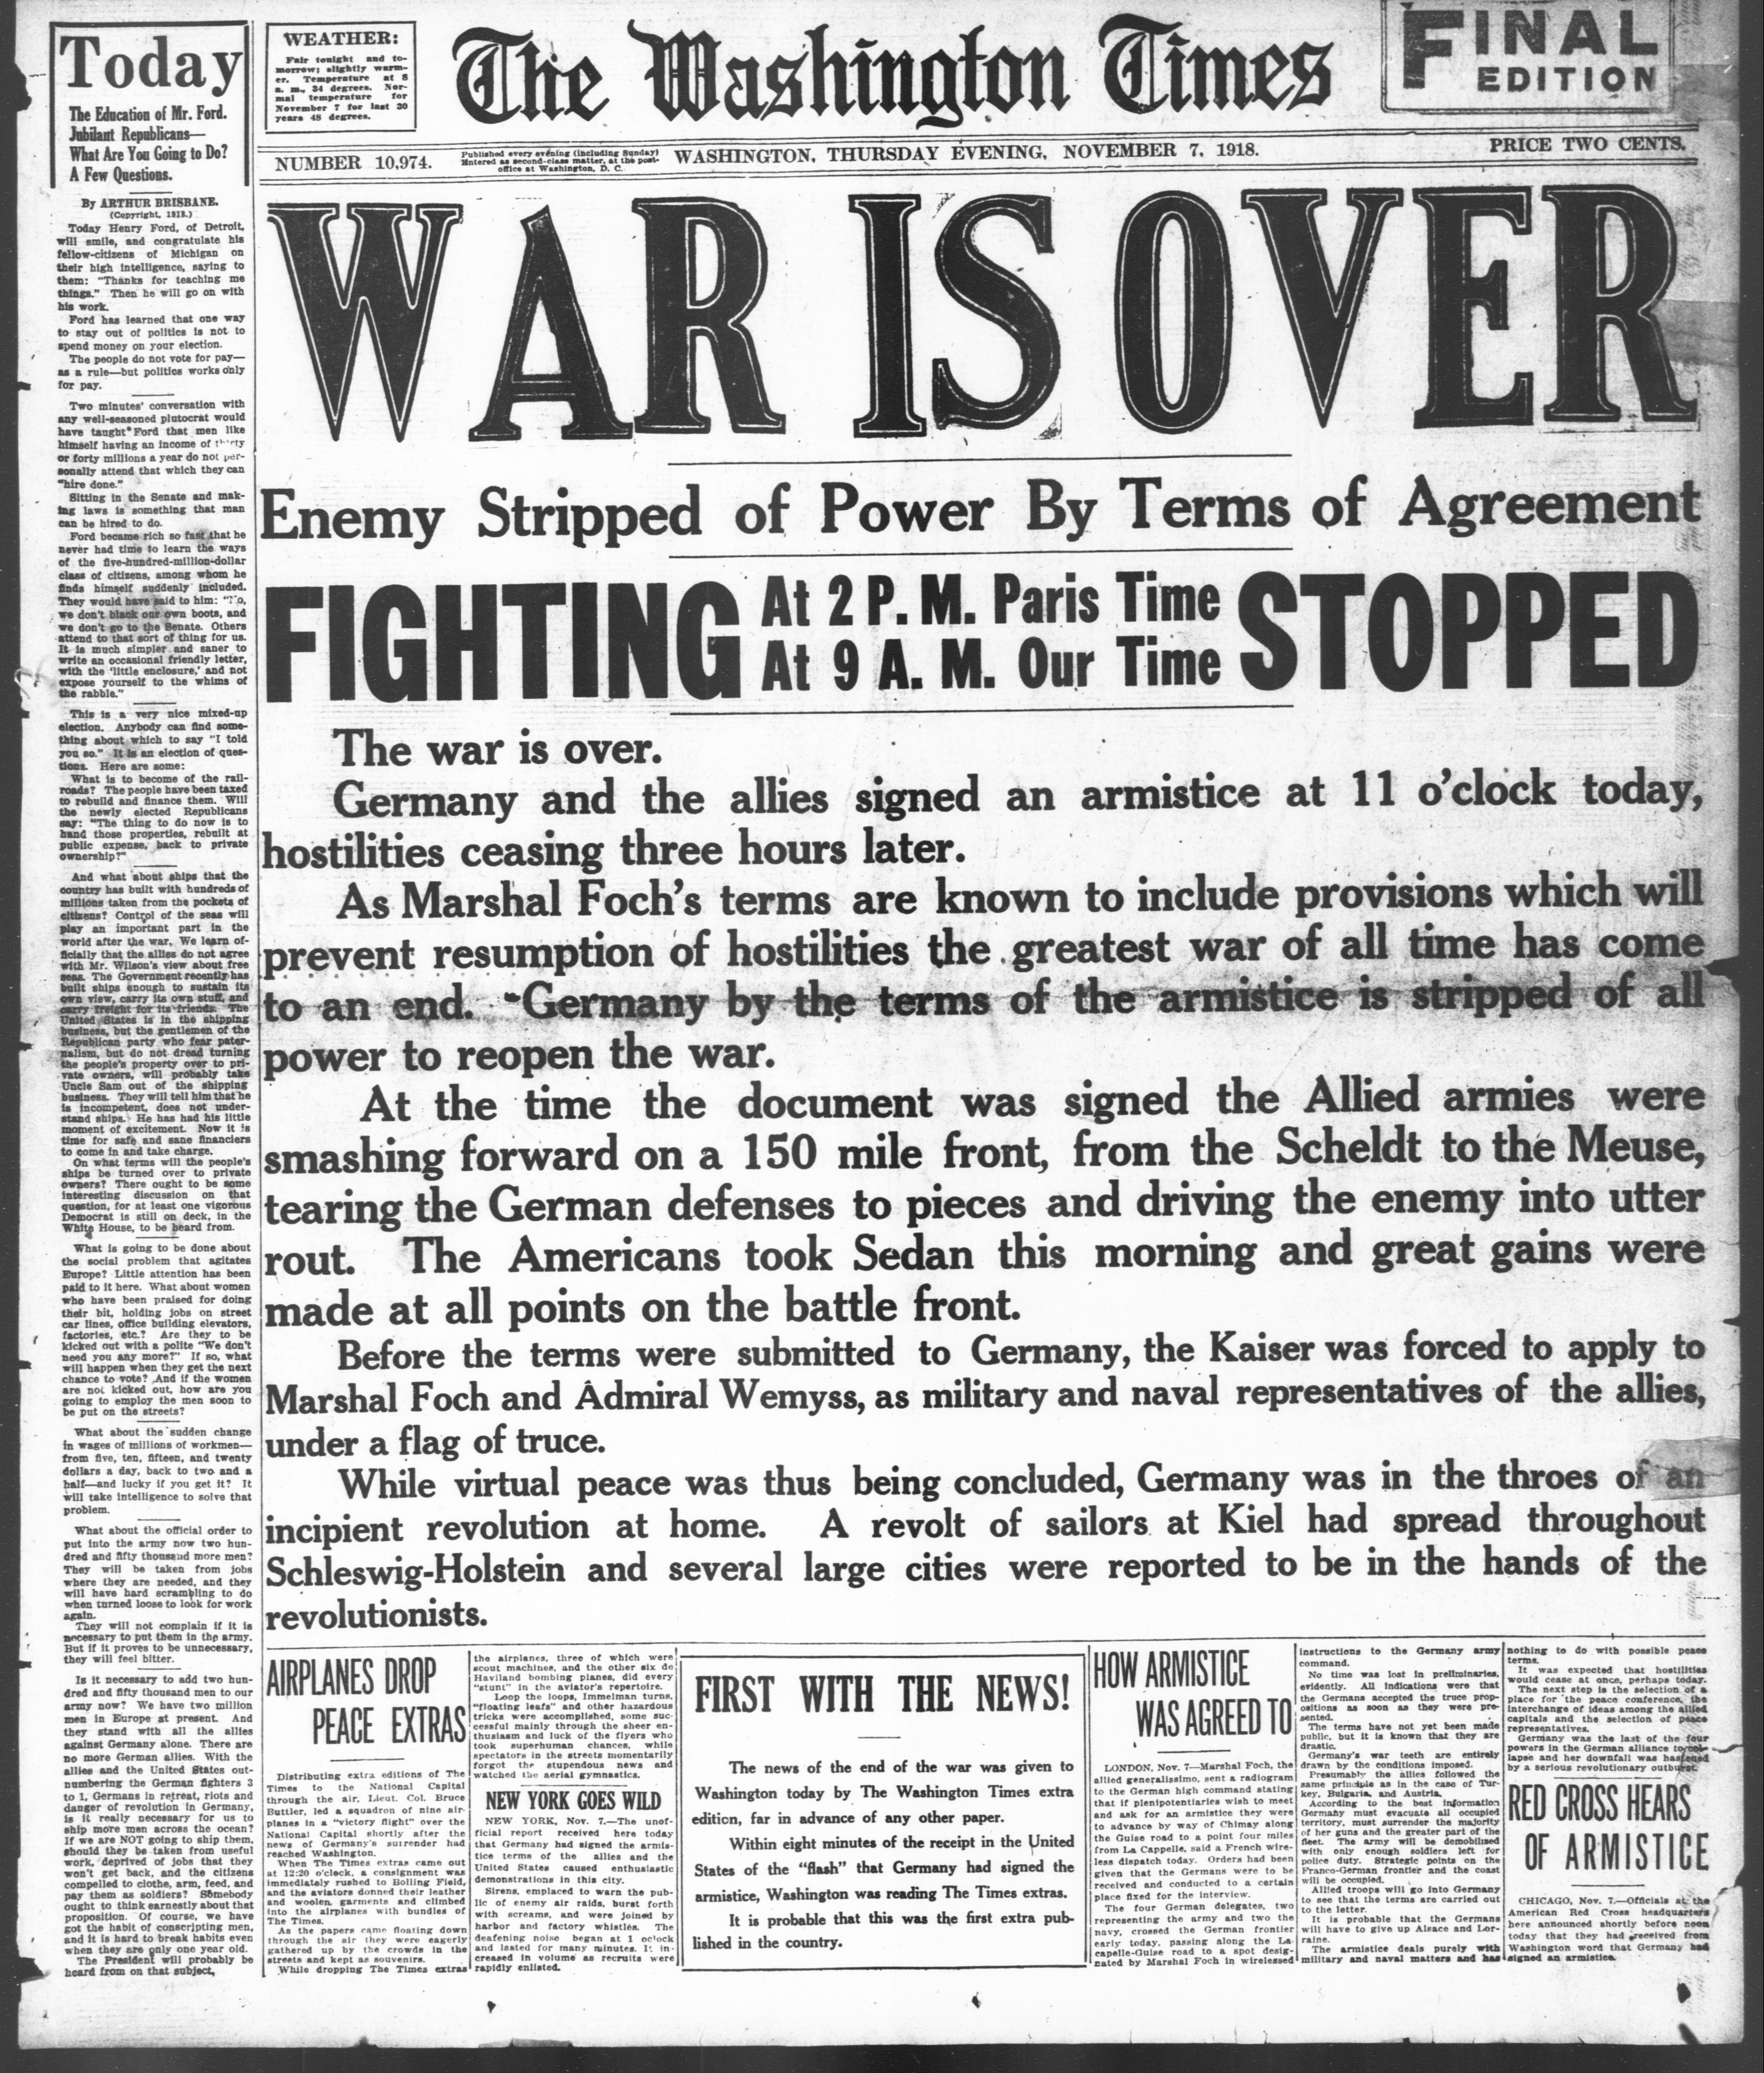

01
主流研究

Slide 6
01
新冠肺炎與美國股市
1997年後史上第二次熔斷，且10天內熔斷4次
S&P500指數市值蒸發34%，史上下跌速度最快
史上最快熊市轉牛市

Slide 7
02
資料來源
PART TWO

Slide 8


02
資料來源
偏左派
偏右派

Slide 9
02
資料數量
新聞標題
新聞內容
日期
2822筆
5561筆
2020/01/21-2020/06/17

Slide 10
03
股價預測方法
PART THREE

Slide 11
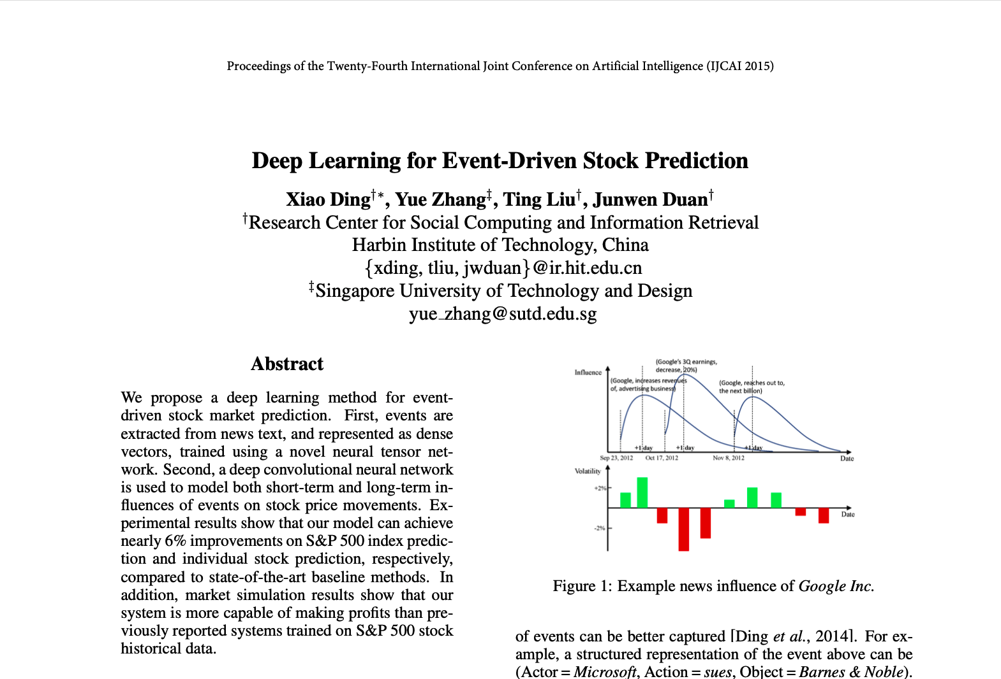
03

Slide 12
03
研究架構
Step 2
Step 4
爬蟲
Event Embedding
Word Embedding
股價預測
Step 1
Step 3

Slide 13
03
研究架構 Word Embedding
新聞標題及內文
Word Embedding Model
Word Embedding
Skip-Gram
Average
(O1, P, O2)的Word Embedding
(O1，P，O2)
主詞、動詞、受詞
新聞標題
OpenIE

Slide 14
03
Skip-Gram與Word Embedding
“US”
Word Embedding Model
[ 6.7141, -1.3696, -1.9511, 3.1446, …]
(1, 500)

Slide 15

03
Skip-Gram與Word Embedding

Slide 16
03
OpenIE（Open Information Extraction）
StanfordCoreNL：史丹佛NLP伺服器做openIE
pycorenlp ：串接 StanfordCoreNLP

Slide 17
03
OpenIE（Open Information Extraction）
Coronavirus throws global climate diplomacy into disarray
O1
P
O2

Slide 18
03
研究架構 Word Embedding
新聞標題及內文
Word Embedding Model
Word Embedding
Skip-Gram
Average
(O1, P, O2)的Word Embedding
(O1，P，O2)
主詞、動詞、受詞
新聞標題
OpenIE

Slide 19
03
OpenIE（Open Information Extraction）
Coronavirus throws global climate diplomacy into disarray
O1
P
O2
O1
(1, 500)
P
(1, 500)*5
O2
(1, 500)
Average
O1
(1, 500)
P
(1, 500)
O2
(1, 500)

Slide 20
03
研究架構
Step 2
Step 4
爬蟲
Event Embedding
Word Embedding
股價預測
Step 1
Step 3

Slide 21
03
研究架構 Word Embedding
Word Embeddings
Event Embeddings
NTN
(O1, P, O2)
的
Word Embedding
U

Slide 22
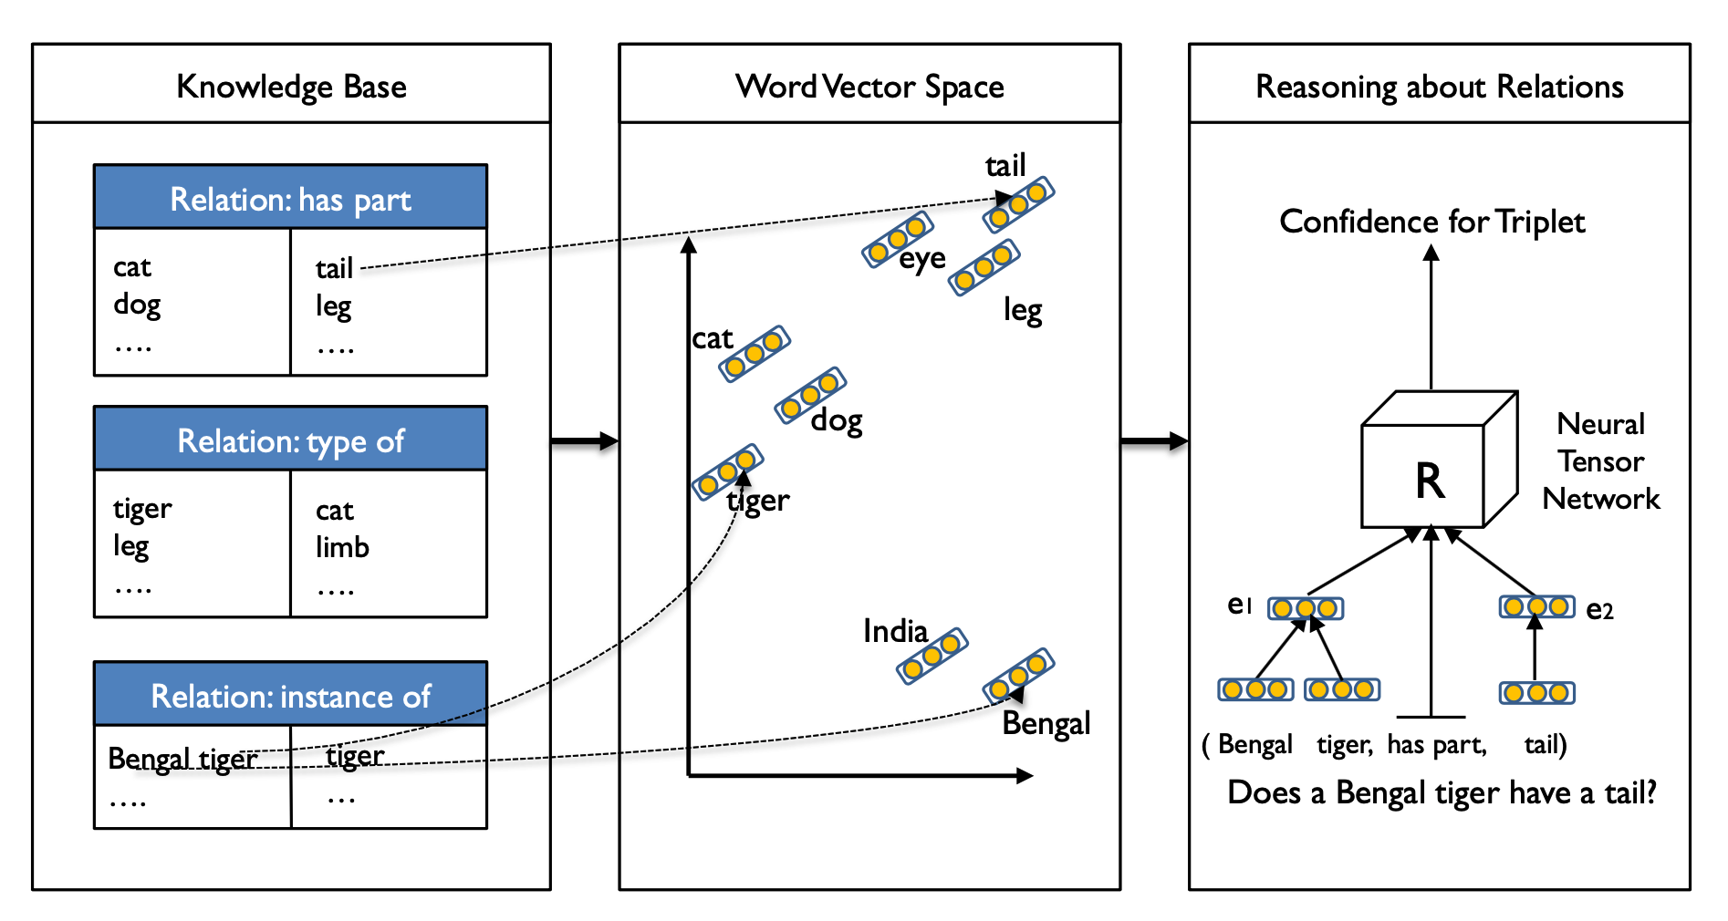
03
Neural Tensor Network

Slide 23
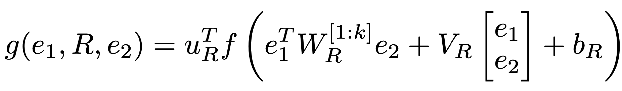
03
Neural Tensor Network

Slide 24
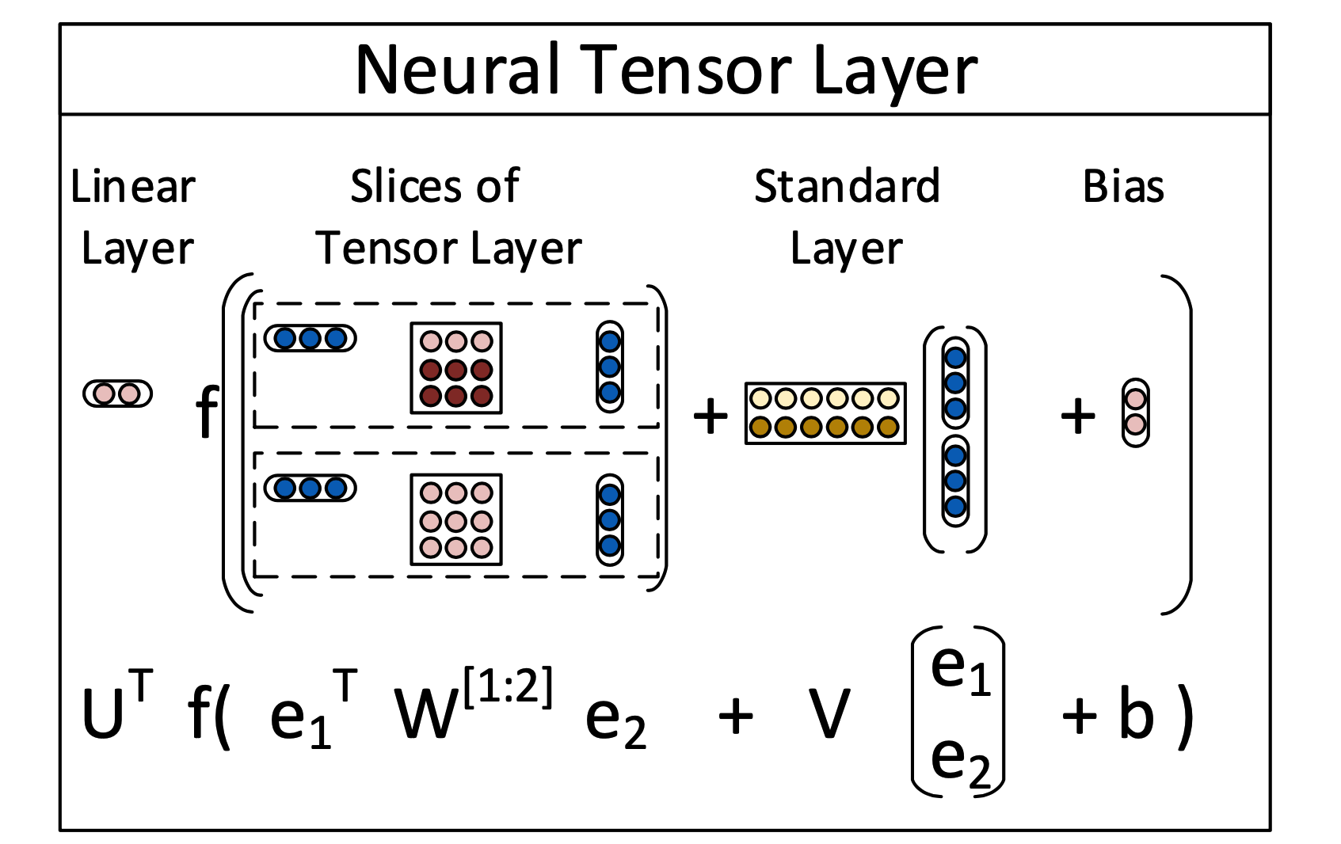
03
Neural Tensor Network

Slide 25
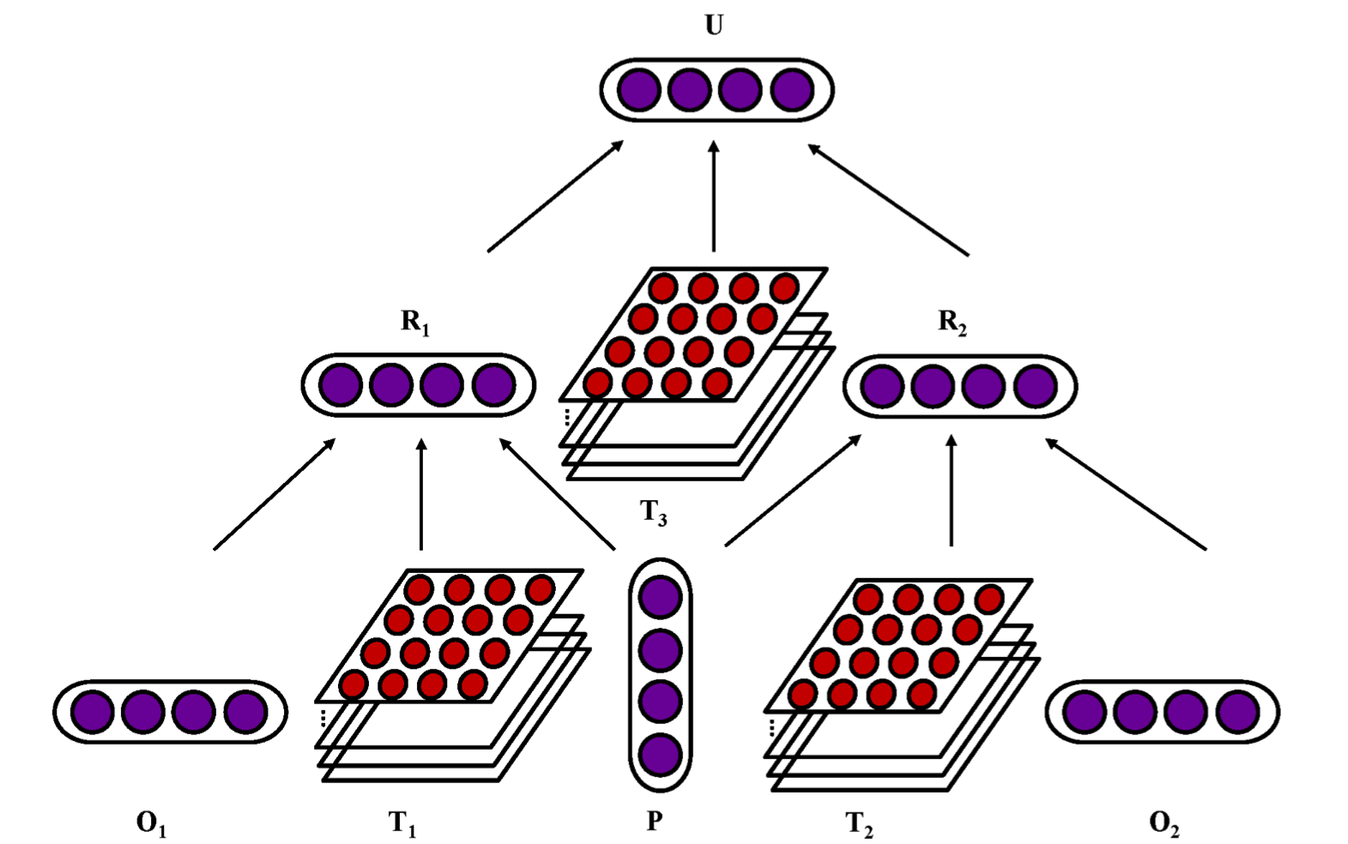
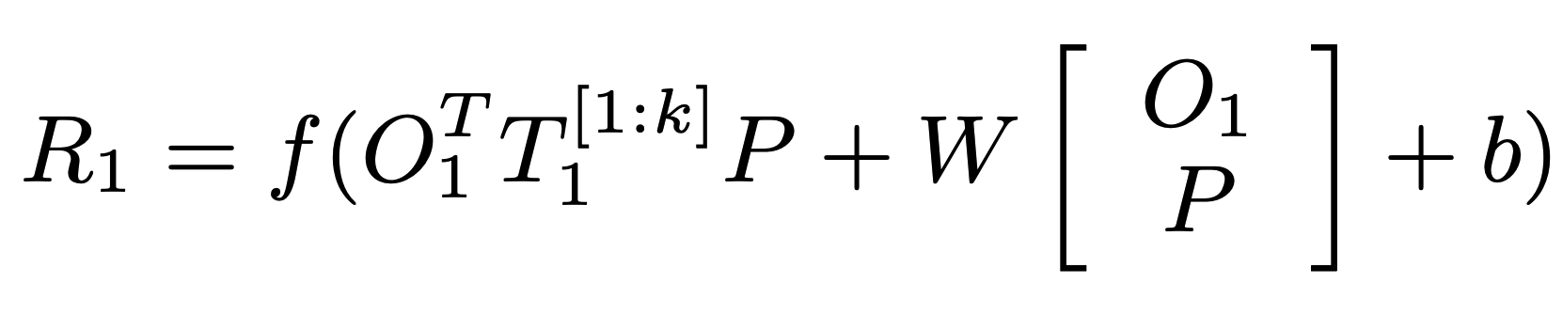
03
Neural Tensor Network

Slide 26
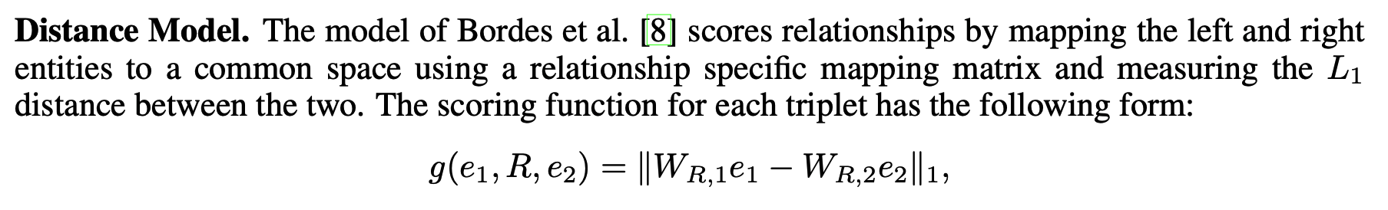
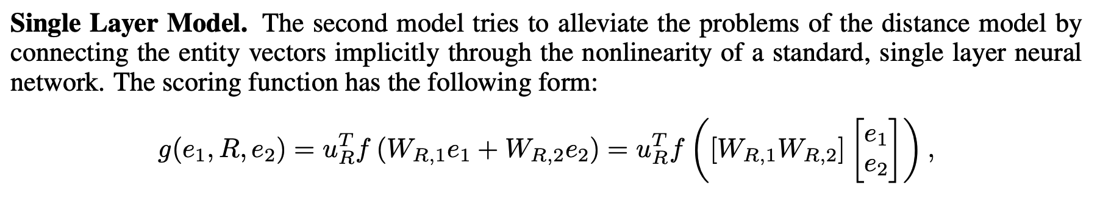
03
Why Neural Tensor Network？

Slide 27
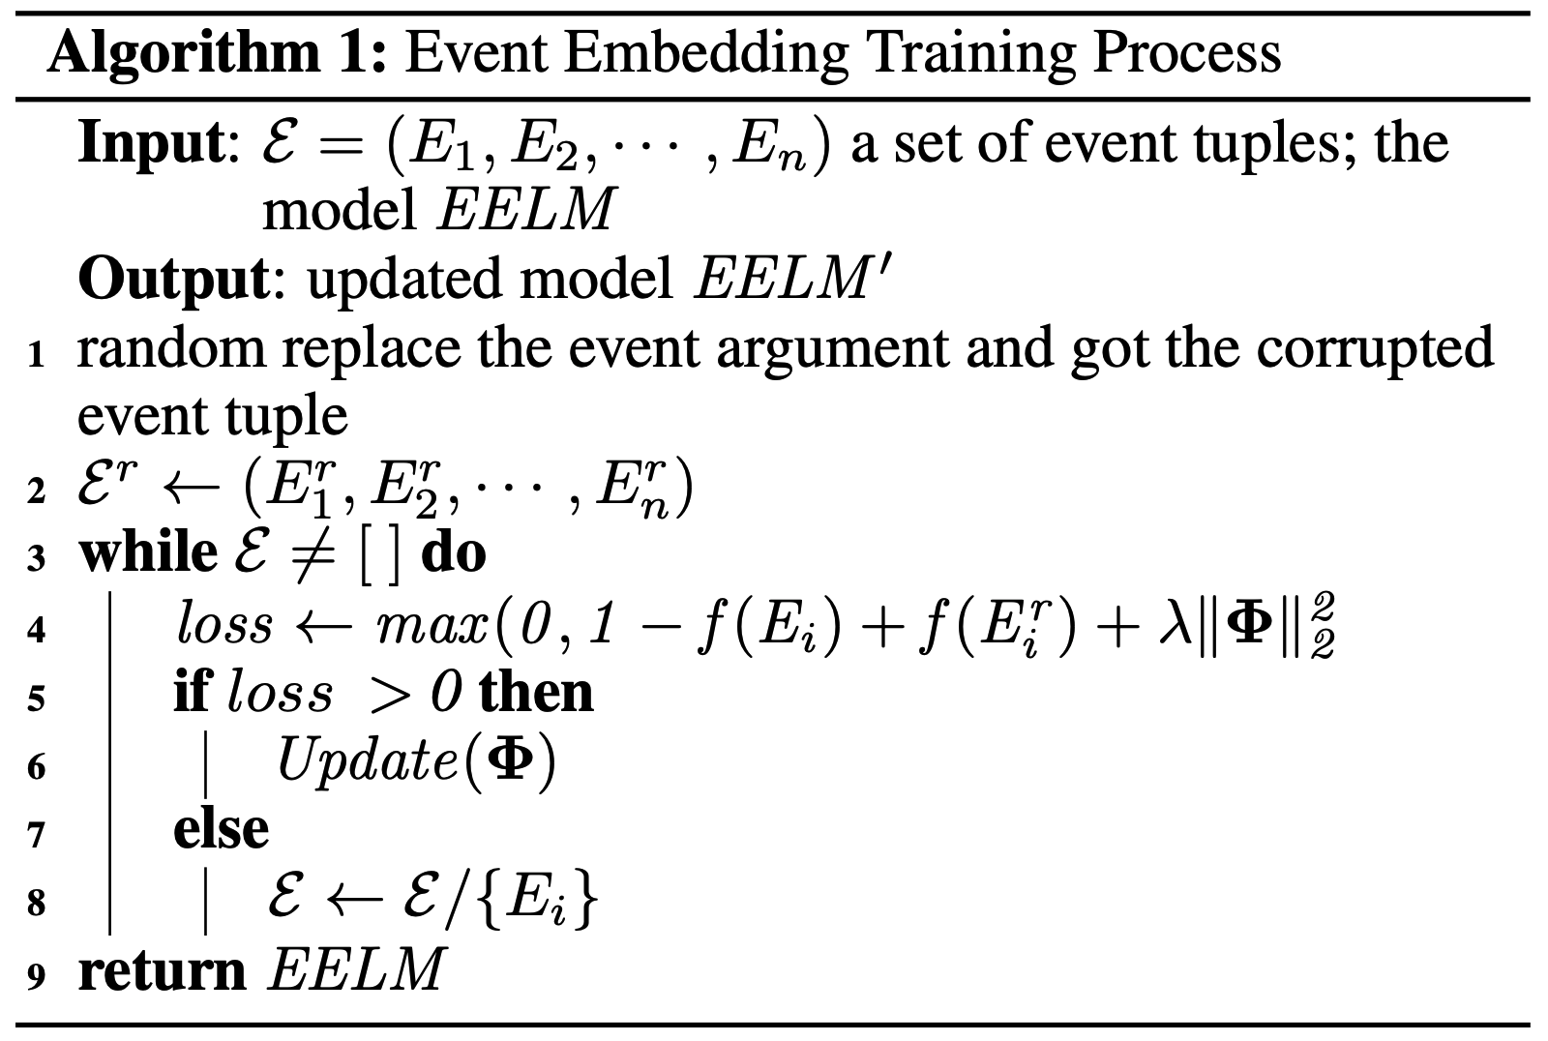
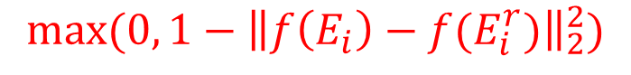
03
神經網路的學習方法
$$max⁡(0, 1−{\left\|f\left(E_{i}\right)−f(E_{i}^{r})\right\|}_{2}^{2})$$

Slide 28
03
研究架構 Word Embedding
Word Embeddings
Event Embeddings
NTN
(O1, P, O2)
的
Word Embedding
U
U : (1, 50)
O1 : (1, 500)
P : (1, 500)
O2 : (1, 500)

Slide 29
03
使用資料
 | Training Data | Testing Data
數量 | 1511筆 | 1000筆
日期 | 2020/01/21-2020/06/09 | 2020/01/24-2020/06/09

Slide 30
03
研究架構
Step 2
Step 4
爬蟲
Event Embedding
Word Embedding
股價預測
Step 1
Step 3

Slide 31
03
研究架構:股價預測
S&P 500
Logistic Regression
Step AIC （雙向學習）
 | Training Data | Testing Data
數量 | 667筆 | 333筆

Slide 32
04
預測結果
PART FOUR

Slide 33
04
準確率：59.7%
 | Condition positive | Condition negative
Test outcome positive | True positive (TP) = 129 | False positive (FP) = 45 | Positive predictive value = TP / (TP + FP) = 74.14%
Test outcome negative | False negative (FN) = 70 | True negative (TN) = 89 | Negative predictive value = TN / (FN + TN) = 53.29%
 | Sensitivity = TP / (TP + FN) = 64.82% | Specificity = TN / (FP + TN) = 66.42%
準確率：65.4%

Slide 34
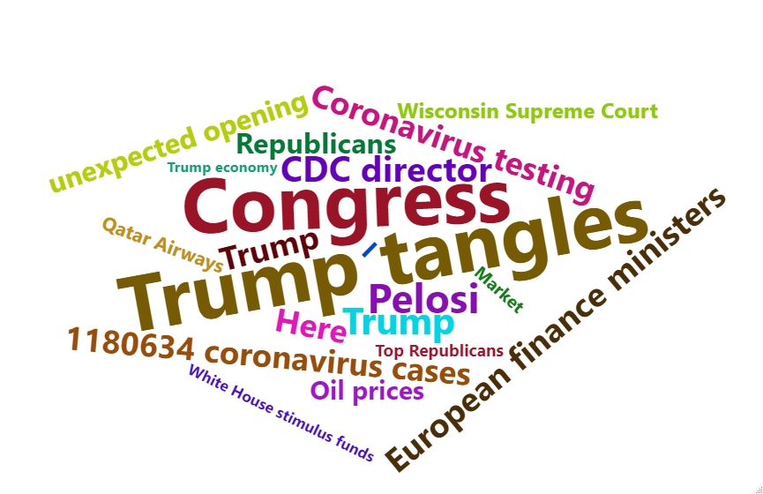
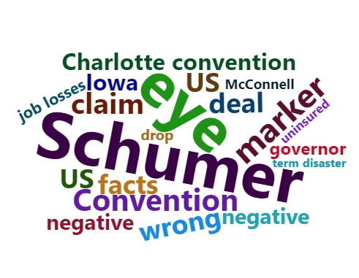
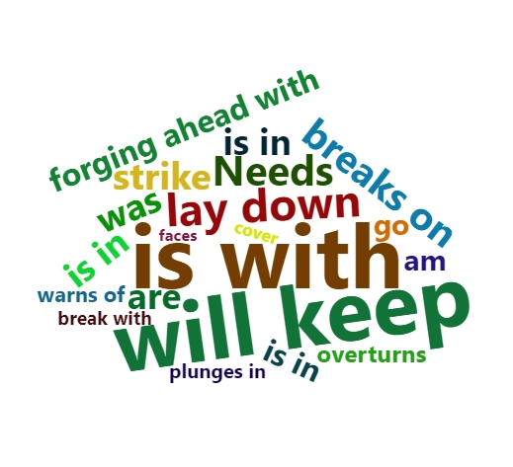
04
主詞
受詞
動詞

Slide 35
05
結論
PART FIVE

Slide 36
03
參考文獻
Collobert, R., & Weston, J. (2008, July). A unified architecture for natural language processing: Deep neural networks with multitask learning. In Proceedings of the 25th international conference on Machine learning (pp. 160-167).
Ding, X., Zhang, Y., Liu, T., & Duan, J. (2015, June). Deep learning for event-driven stock prediction. In Twenty-fourth international joint conference on artificial intelligence.
Socher, R., Chen, D., Manning, C. D., & Ng, A. (2013). Reasoning with neural tensor networks for knowledge base completion. In Advances in neural information processing systems (pp. 926-934).
Xie, B., Passonneau, R., Wu, L., & Creamer, G. G. (2013, August). Semantic frames to predict stock price movement. In Proceedings of the 51st annual meeting of the association for computational linguistics (pp. 873-883).

Slide 37
謝謝大家

Slide 38
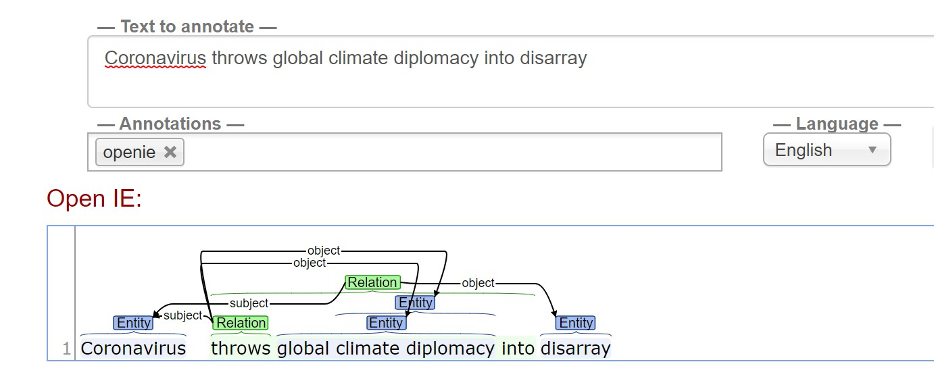
補充資料:OpenIE

